Slide 1
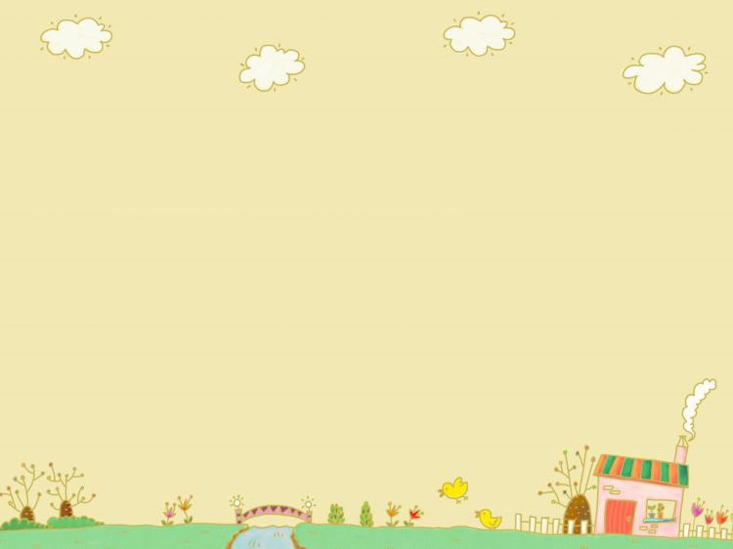

ỦY BAN NHÂN DÂN QUẬN LONG BIÊN
TRƯỜNG MẦM NON CỰ KHỐI
LĨNH VỰC:PHÁT TRIỂN NHẬN THỨC
Đề tài : Một Số Con Vật Nuôi Trong Gia Đình.
Lứa tuổi: Trẻ (3-4 tuổi)
Giáo Viên:Đào Thu Trang.
Phan Thị Phương
Năm học: 2024-2025

Slide 2

I. MỤC ĐÍCH YÊU CẦU
1. Kiến thức:
- Trẻ biết được tên gọi, đặc điểm, hình dáng, tập tính, thức ăn và môi trường sống của một số con vật nuôi trong gia đình (Con gà, con vịt, con chó, con mèo,...)
- Trẻ biết được ích lợi của các con vật.
2. Kỹ năng:
- So sánh được các đặc điểm khác nhau và giống nhau giữa các con vật.
3. Thái độ:
- Trẻ yêu quý và biết cách chăm sóc bảo vệ chúng.
II. CHUẨN BỊ
- Đồ dùng của cô: Giáo án điện tử có các hình ảnh về các động vật sống trong gia đình, nhạc một số bài hát về chủ đề gia đình.
- Đồ dùng của cháu: Lô tô các con vật nuôi trong gia đình (Con gà, con vịt, con chó, con mèo, con trâu, con bò...)
- Tranh ảnh có các con vật nuôi trong gia đình.
- Hai ngôi nhà có hình các con vật.

Slide 3
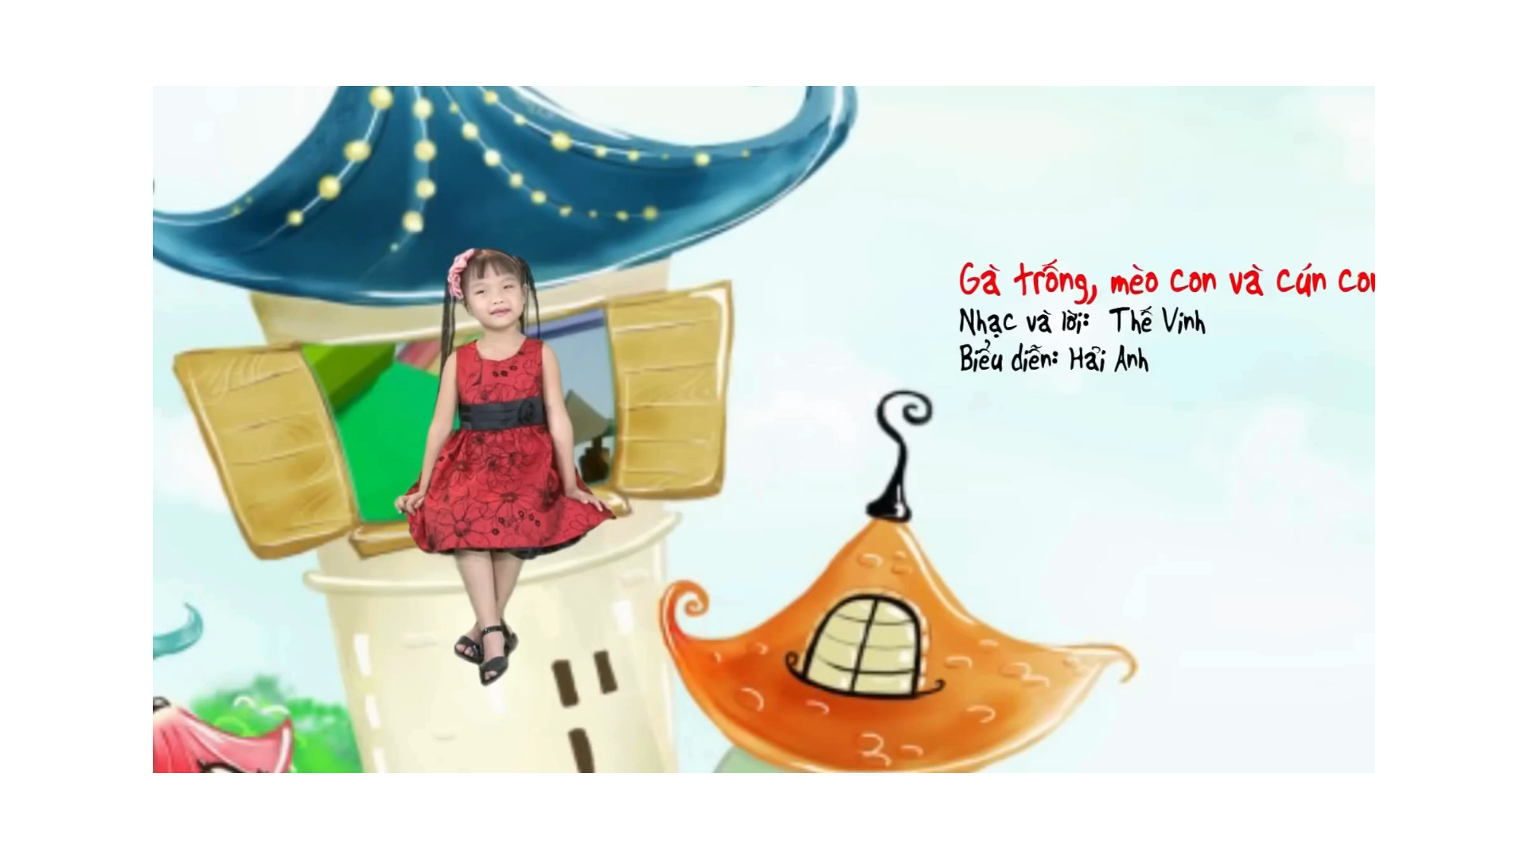
1. Ổn định tổ chức:Trẻ hát bài gà trống mèo con và cún con.

Slide 4

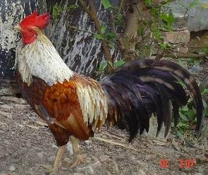


Hoạt động 1: Trò chuyện cùng bé!

Slide 5

Các con vừa hát bài hát nói về những con gì?
Những con vật này sống ở đâu?
Gia đình các con nuôi những con vật gì?
Gia đình nhà cô cũng nuôi rất nhiều các con vật, các con có muốn biết đó là những con vật nào không?
Nhân dịp các con đang học chủ điểm “Những con vật nuôi trong gia đình” cô muốn giới thiệu về những con vật gia đình cô đang nuôi nhé!

Slide 6
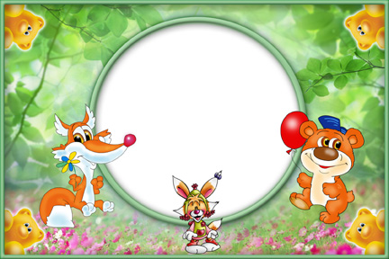
Hoạt động 2
Bé biết gì về những con vật nuôi?
Đố bé:
Đôi mắt long lanh
Màu xanh trong vắt
Chân có móng vuốt
Vồ chuột rất tài?

Slide 7
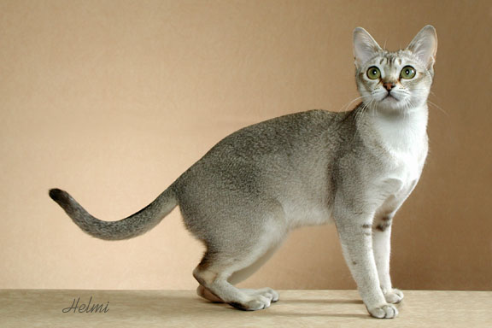
Quan sát: Con mèo
Tai mèo
Đầu mèo
Mình mèo
Mắt mèo
Đuôi mèo
Miệng mèo
Chân mèo

Slide 8
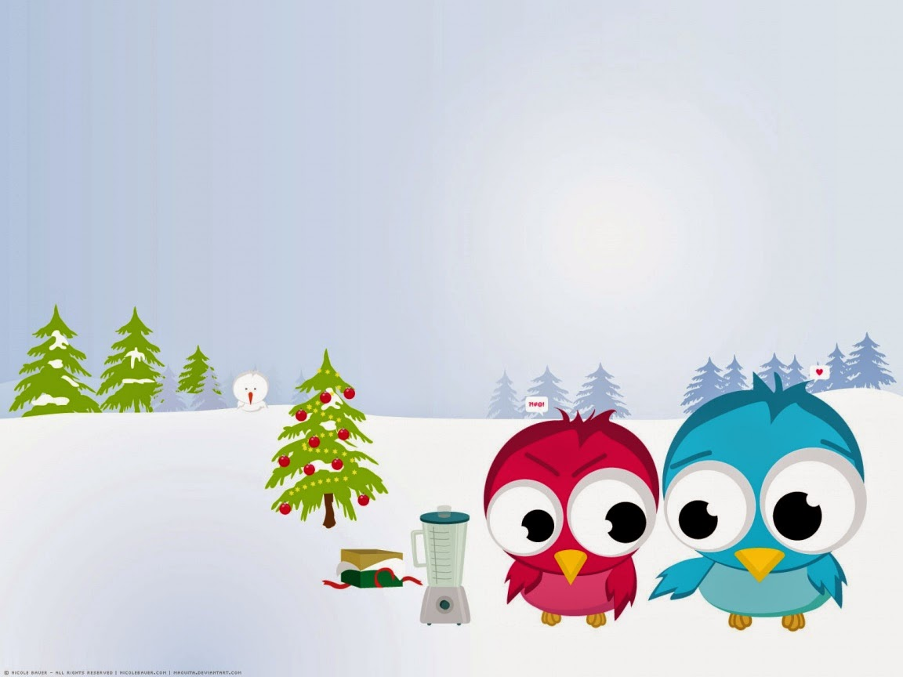
Giải đố tiếp:
Thường nằm đầu hè
Giữ nhà cho chủ
Người lạ nó sủa
Người quen nó mừng
(Là con gì?)

Slide 9
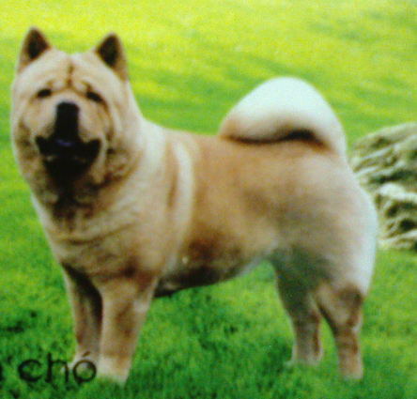
Quan sát Con chó
Đầu chó
Tai chó
Đuôi chó
Mắt chó
Mình chó
Mõm chó
Chân chó

Slide 10
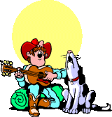
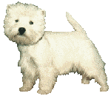
Tiếng kêu của chó?
Món ăn ưa thích?
Nuôi chó để làm gì?
Chó đẻ gì?
Cô nhấn mạnh: Chó, mèo là động vật có 4 chân và có vú nên nó đẻ con.
Ngoài ra còn con vật nuôi
nào đẻ con nữa?

Slide 11
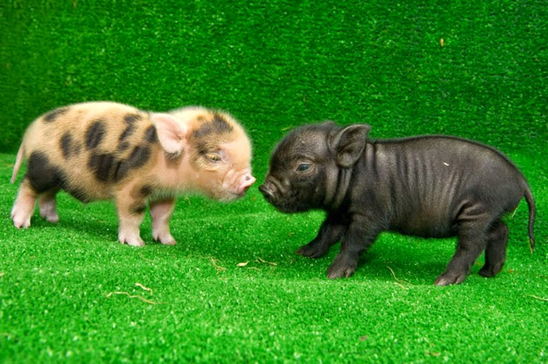
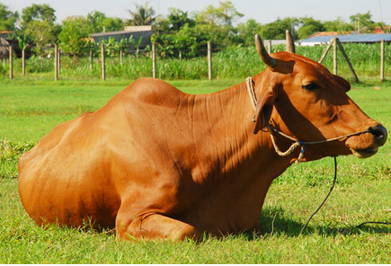
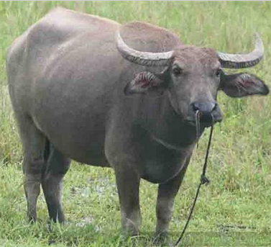
Con lợn
Con bò
Con trâu

Slide 12
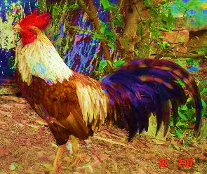
3. Quan sát con Gà trống
Đầu gà
Mào gà
Mình gà
Đuôi gà
Mỏ gà
Chân gà
Cánh gà

Slide 13
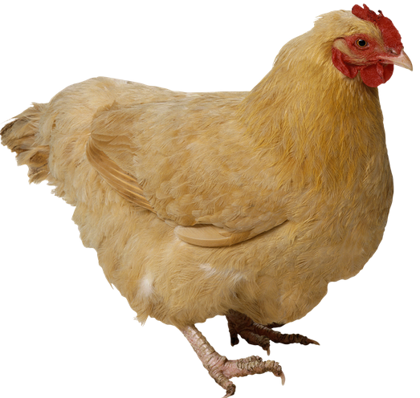
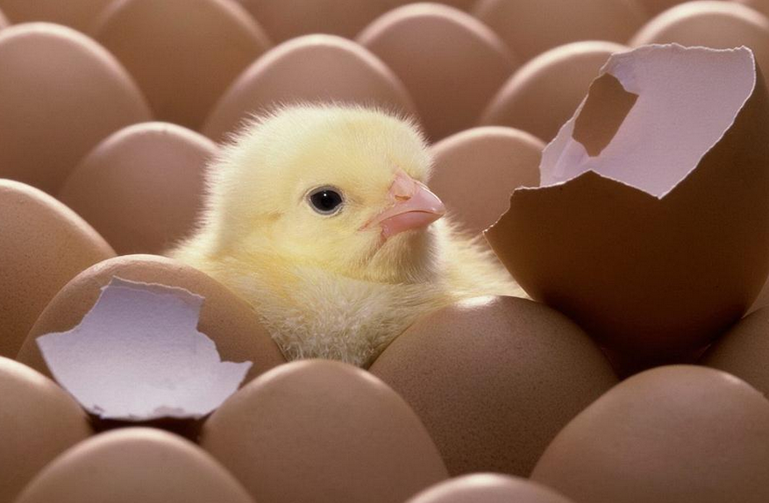
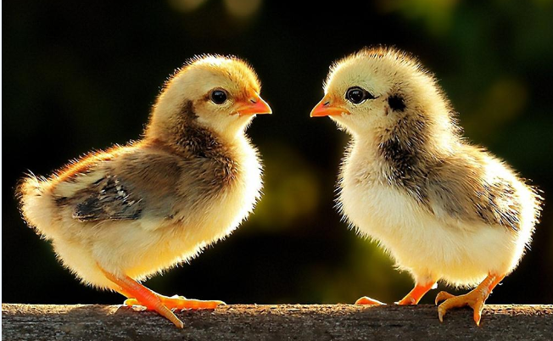
                Thức ăn của gà là gì?
                Gà trống kêu như thế nào?
                Nuôi gà để làm gì?
                Gà đẻ gì?
                Ngoài gà trống còn có con
                gà gì nữa?
Con gà mái

Slide 14
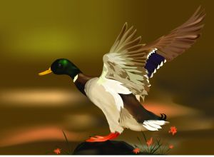
Quan sát Con vịt
Đầu vịt
Cánh vịt
Mỏ vịt
Đuôi vịt
Mình vịt
Chân vịt

Slide 15
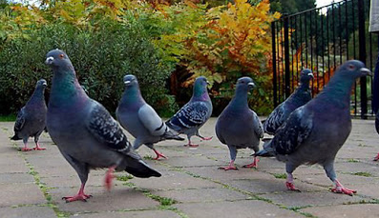
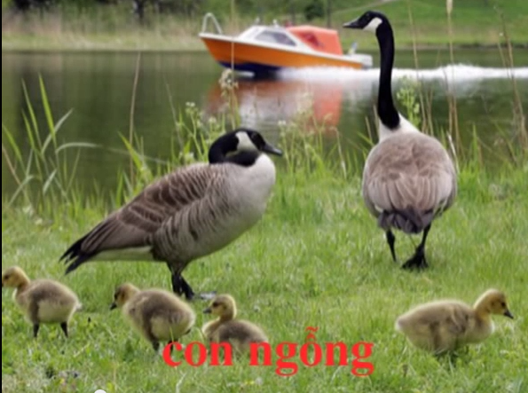
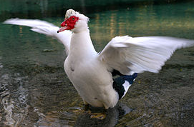
Ngoài gà và vịt, còn có con gì có mỏ, có cánh, có hai chân, đẻ trứng nữa?
Con ngan
Chim Bồ câu

Slide 16
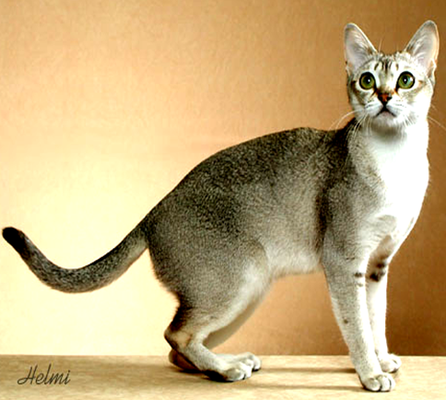
Hoạt động 3: So sánh – Phân loại
Bạn nào có nhận xét gì về hai con vật này?

Slide 17
Cô nhấn mạnh: Đây là động vật có mỏ, hai chân, có cánh và đẻ trứng.
Còn có con gì giống gà – vịt nữa không?
Nhóm động vật này gọi là “Gia cầm”
Cô nhấn mạnh: Đây là động vật có 4 chân, có vú, đẻ con.
Còn con vật nuôi nào đẻ con giống chó – mèo nữa không?
Nhóm động vật này gọi là “Gia súc”

Slide 18

Hoạt động 4: Bé chơi với các con vật
Trò chơi : Ai bắt chước giống hơn?
Cách chơi: Cô đưa ra hình ảnh con vật nào thì trẻ bắt chước tiếng kêu hoặc dáng đi...của con vật đó.
Luật chơi: Cô quan sát và sửa sai cho trẻ.

Slide 19



Tạm biệt các bé.

